Slide 1
MIND FRAME

Slide 2
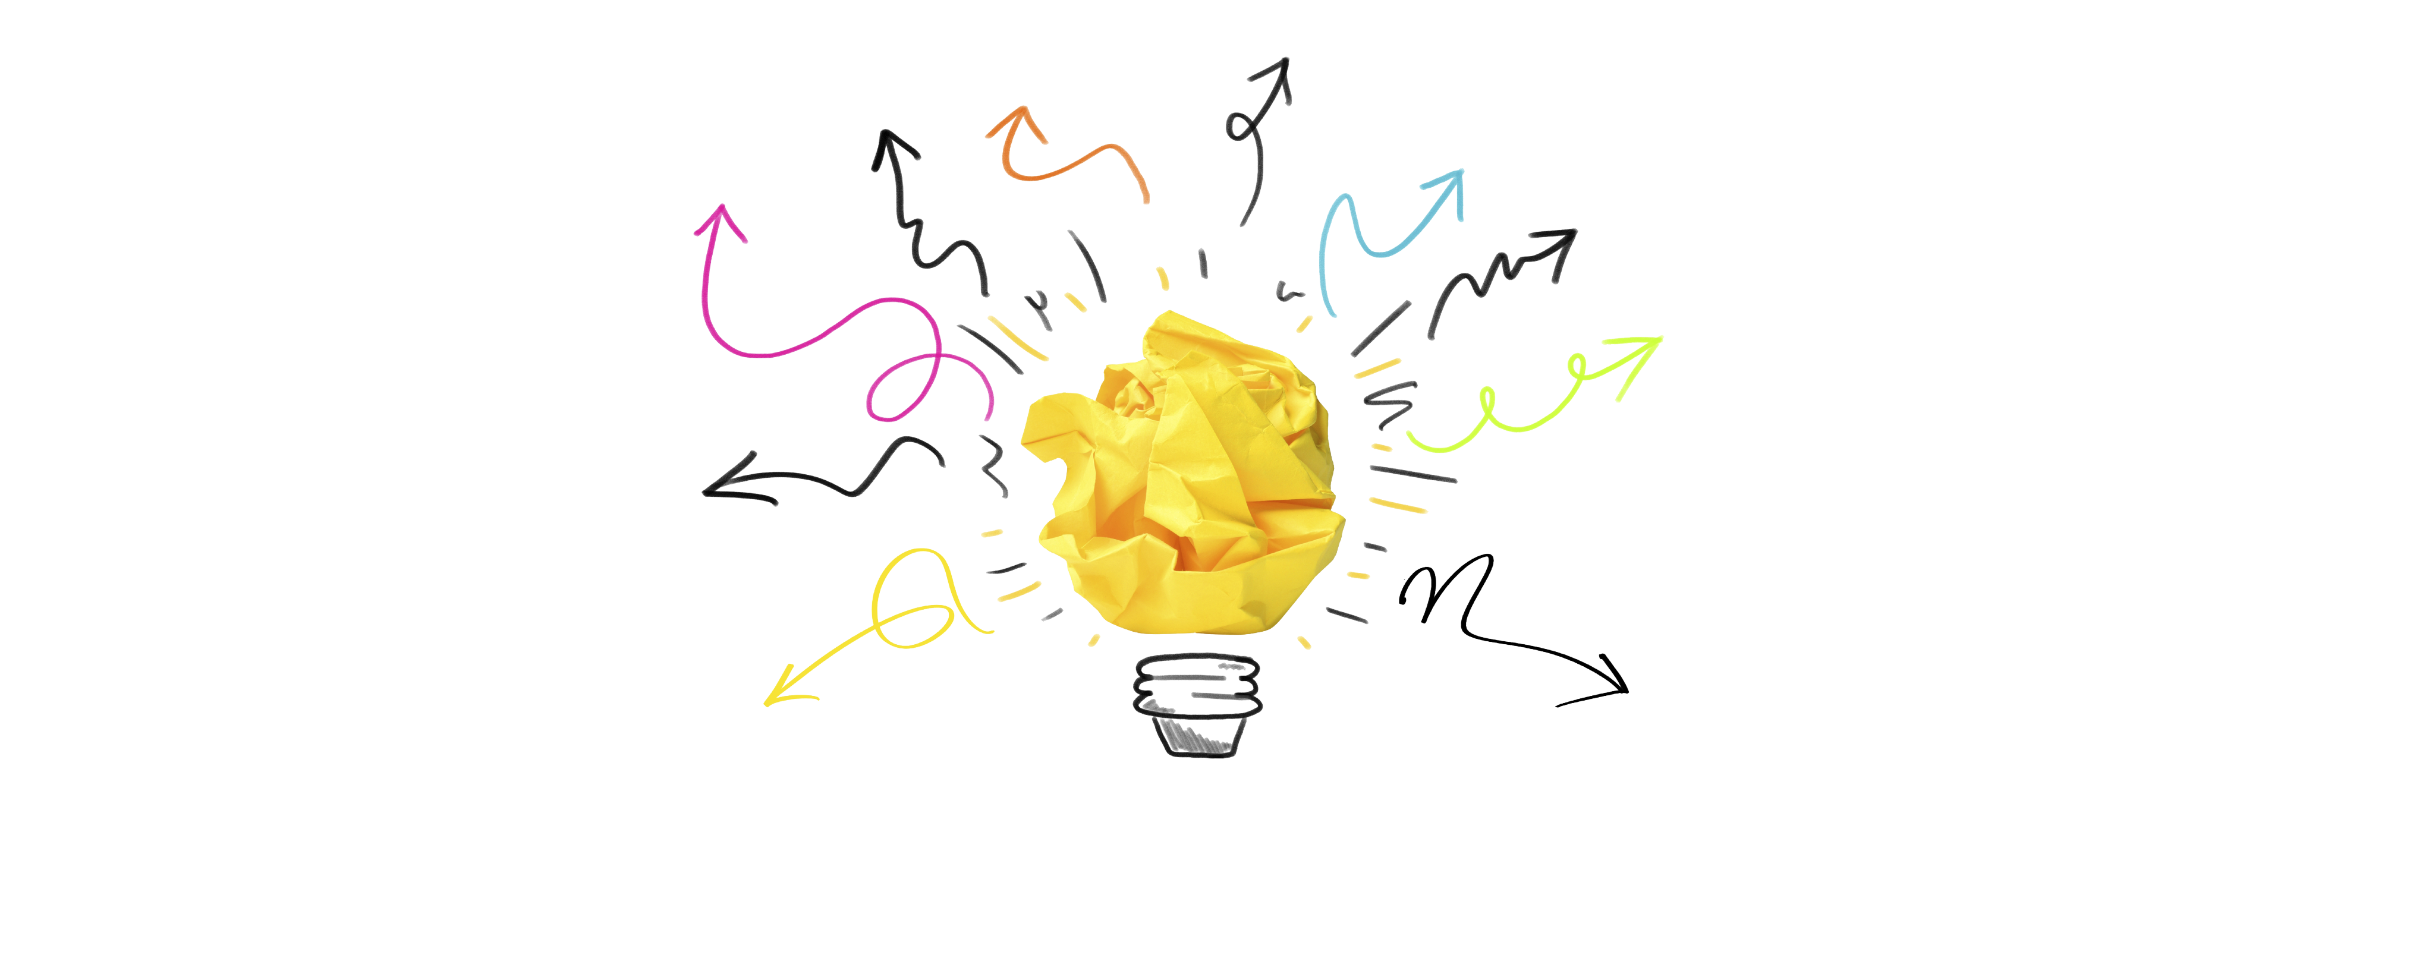
"Non potete fare affidamento sui vostri occhi,
se la vostra immaginazione è fuori fuoco”
Mark Twain

Slide 3
L’ATTIVITà
Mind Frame è un team building intrigante e particolarmente sfidante, che metterà in gioco le diverse competenze dei partecipanti per poter arrivare fino alla fine del percorso in un mix tra caccia al tesoro ed escape room.
I partecipanti, utilizzando un cellulare per squadra, dovranno infatti realizzare una particolare serie di fotografie che verranno via via commissionate, sia in situazioni indoor che outdoor, sfruttando eventualmente anche i diversi spazi della location che li ospita.
Ogni foto richiederà un diverso tipo di approccio e verterà su ambiti differenti e variegati: osservazione, pensiero laterale, lavoro di squadra, ascolto, pianificazione, arguzia, ingegno e creatività.
Per ogni foto realizzata correttamente, ogni team riceverà un punteggio in modo da determinare, alla fine, la squadra che avrà totalizzato più punti.

Slide 4
Foto impossibili
Le foto che ogni team dovrà realizzare sono di diverse categorie: per alcune sarà necessario utilizzare un’osservazione moto raffinata del luogo in cui si è, per carpirne i particolari, mentre per altre sarà necessario decodificare un codice o risolvere un enigma in stile “Escape Room” in modo da capire che cosa fotografare. Le foto più particolari però, sono quelle che, di primo impatto, sembreranno impossibili da riprodurre e che richiederanno un grande lavoro da parte del team in bilico tra deduzione logica e pensiero laterale, o come ci piace dire “out of the frame”. Queste diverse modalità di approccio alla risoluzione dei compiti assegnati, porterà la squadra a lavorare insieme unendo un metodo logico-deduttivo a uno più creativo e divergente, con l’obiettivo comune di realizzare quante più fotografie possibili.

Slide 5
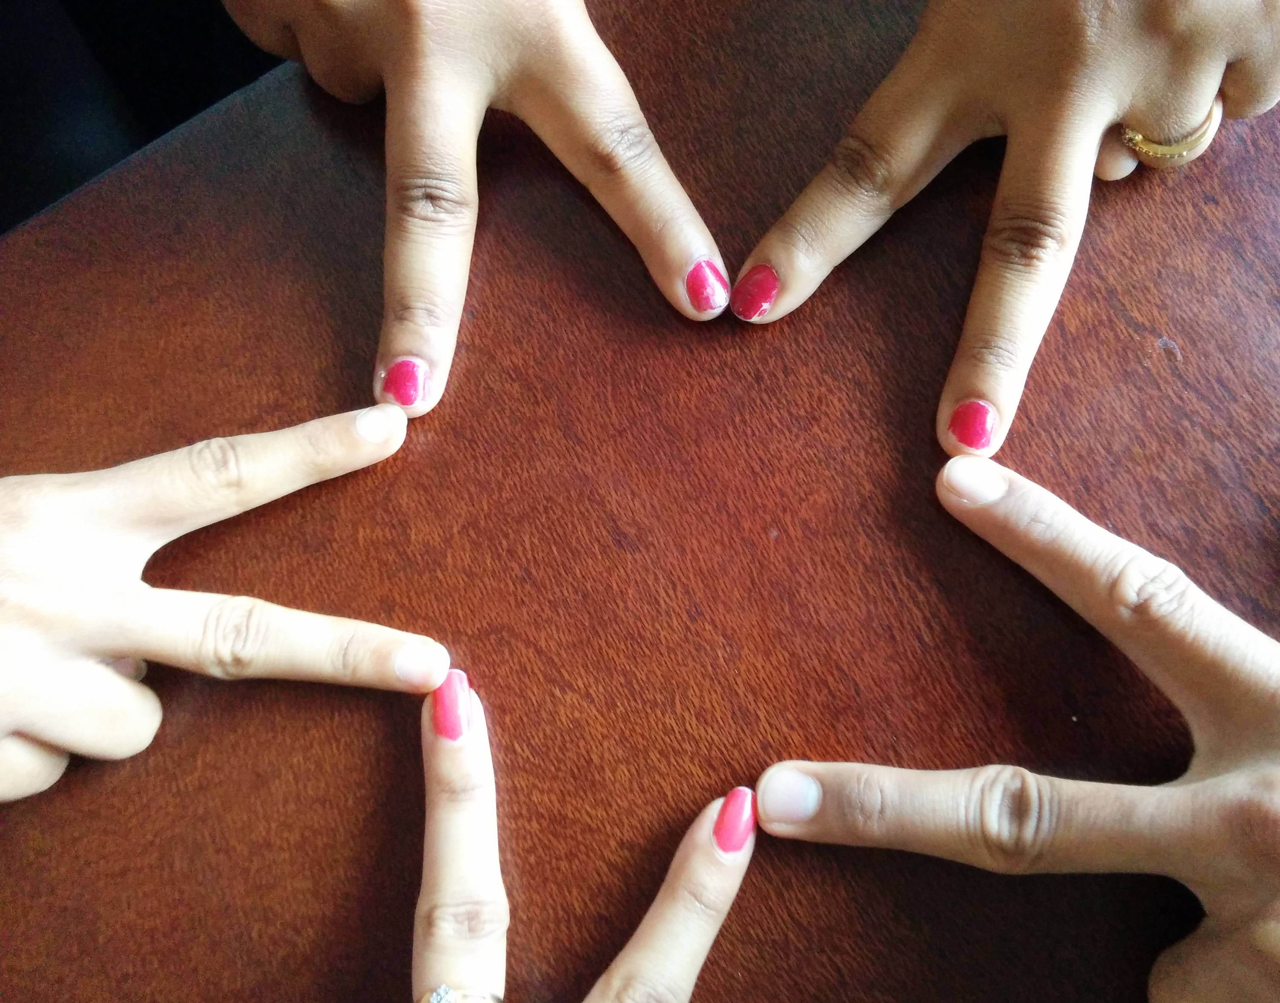

Slide 7
INDICAZIONI
Mind Frame: outdoor e/o indoor
Numero di partecipanti: qualsiasi
Durata: da 2 a 3 ore
Necessità tecniche:
proiettore e schermo
Impianto audio
Tematiche:
Lavoro di squadra
Problem solving
Attitudine al cambiamento
Gestione del tempo
Creatività
Comunicazione intragruppo

Slide 8
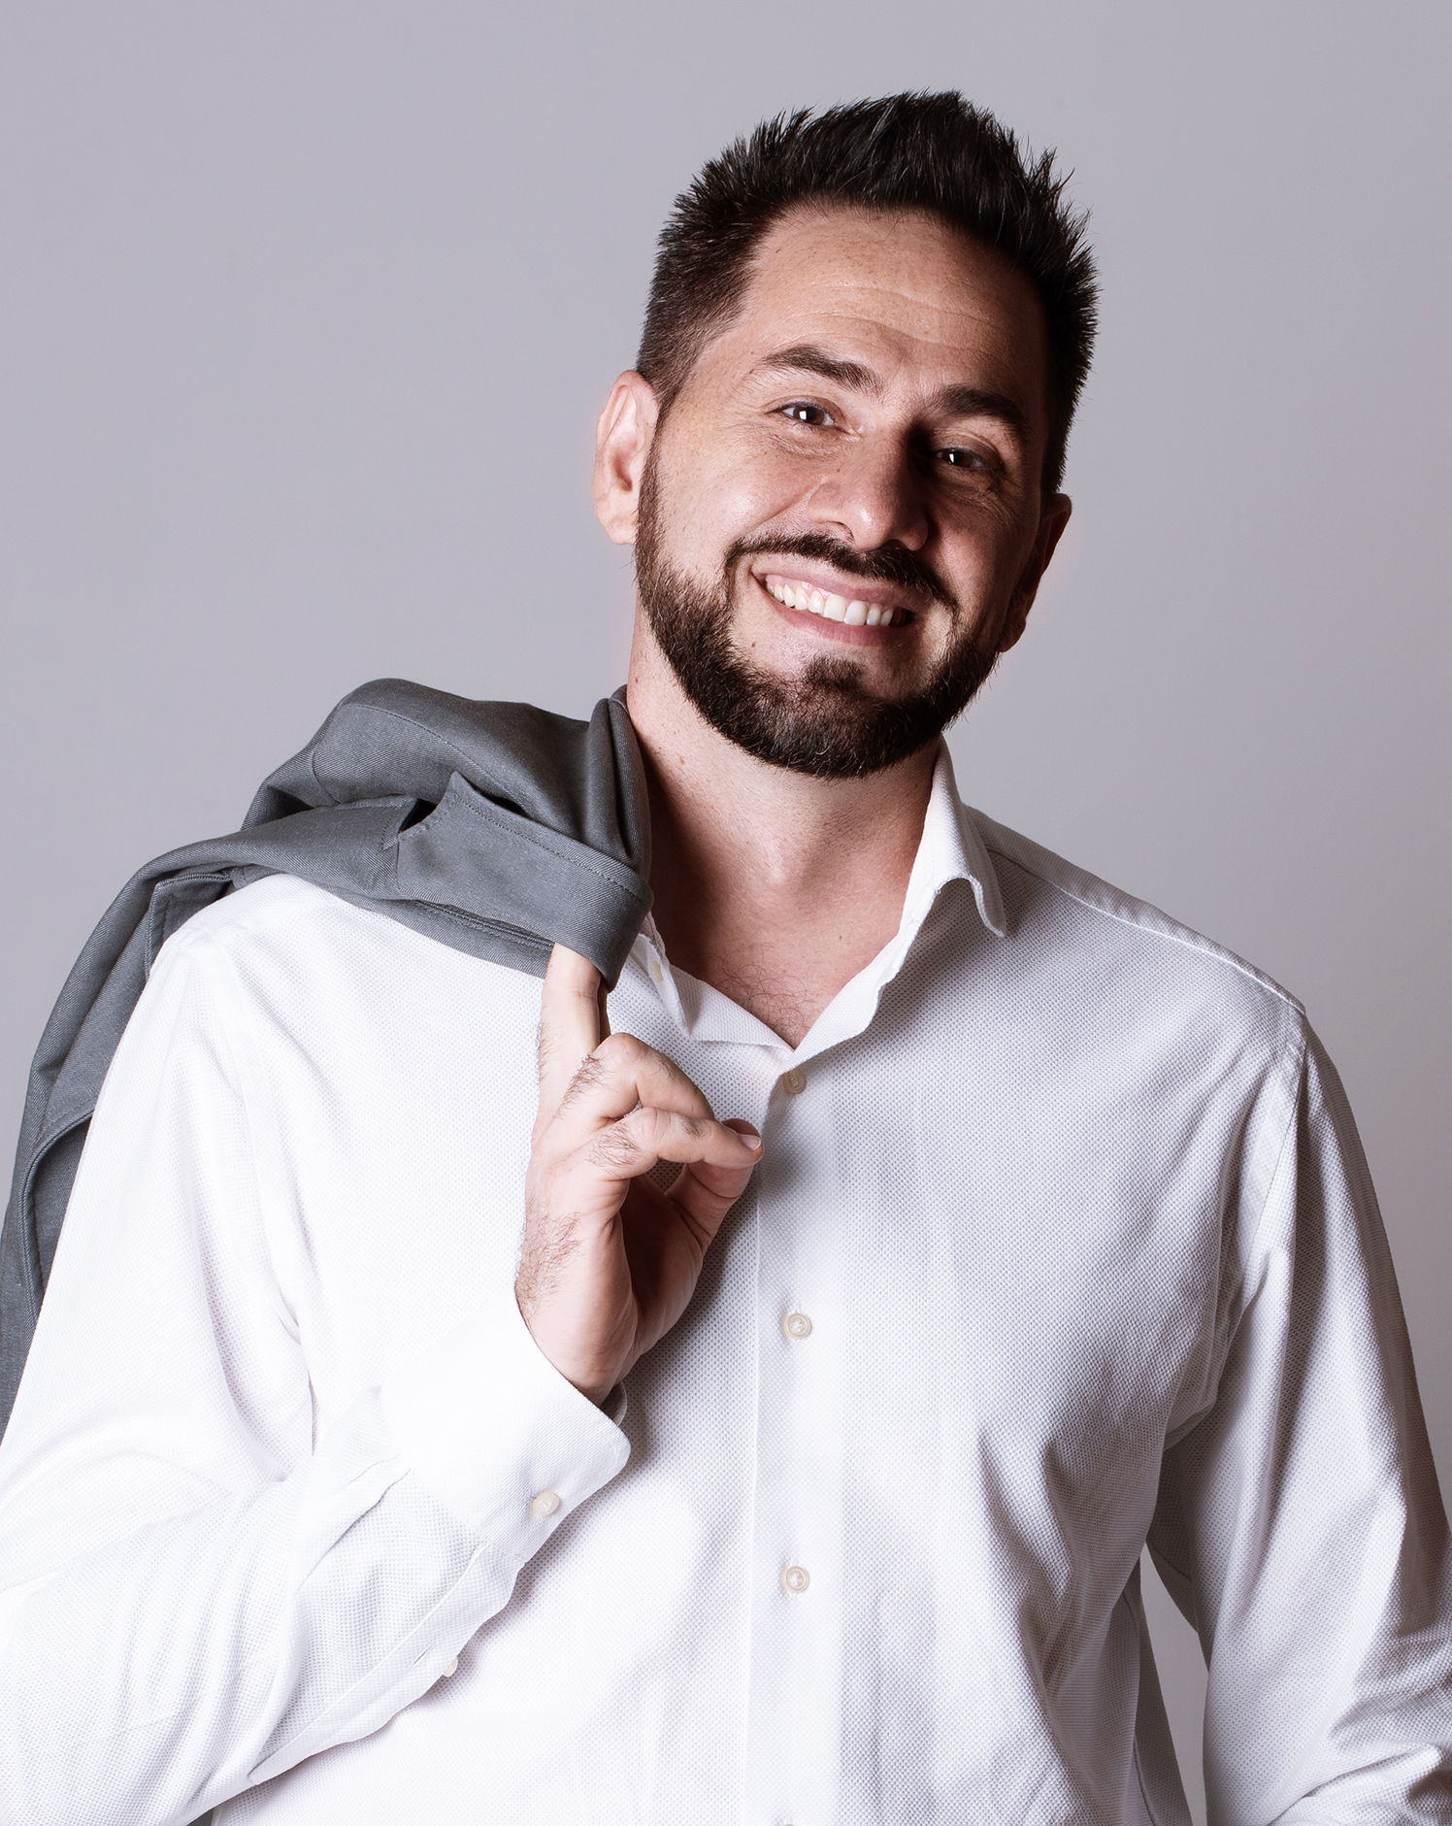
CHI SONO
Da più di 20 anni mi occupo di formazione nell’ambito delle soft skills con una particolare specializzazione su temi come la comunicazione, il pensiero creativo e innovativo, il creative problem solving e la leadership.
In particolare mi occupo di public speaking e presentation skills, comunicazione dal vivo e online, storytelling e slidemaking, e comunicazione intergruppo attraverso teambuilding e teamworking. Mi occupo inoltre di tutti quei processi che sono alla base della creatività e della capacità di problem solving, atti a sviluppare un pensiero orientato all’innovazione. In aggiunta, affianco le aziende per la realizzazione di eventi e progetti di comunicazione interna ed esterna.
Sono inoltre il fondatore del metodo Improv4Business, che utilizza i principi dell’improvvisazione nell’ambito della formazione sia personale che professionale, con l’obiettivo di fornire gli strumenti per adattarsi meglio ai cambiamenti e per sviluppare il proprio potenziale al massimo, soprattutto nella capacità di lavorare in team.

